Slide 1
Europa in 1914

Slide 2
CENTRALEN ↔ | GEALLIEERDEN
Duitsland | Rusland
Oostenrijk-Hongarije | Servië
Ottomaanse Rijk | Frankrijk
Bulgarije | Groot-Brittanie
 | Verenigde Staten

Slide 3
WOI: Centralen ↔ Geallieerden

Slide 4
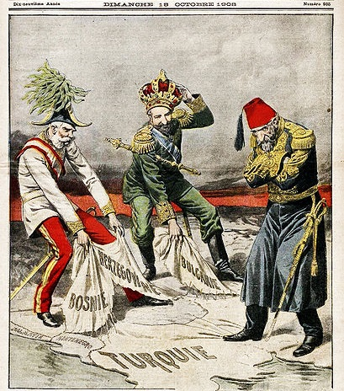

Slide 5
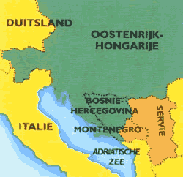
Aanleiding WOI

Slide 6
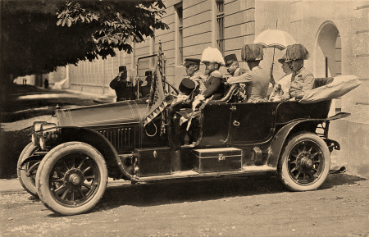

Slide 7
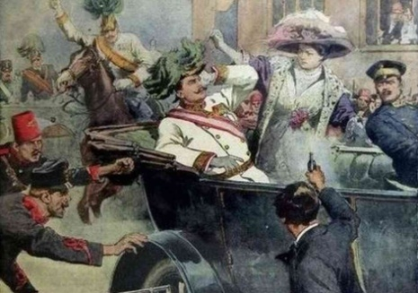

Slide 8
Oorzaken Eerste Wereldoorlog 1. Bondgenootschappen 2. Machtstegenstellingen tussen de landen 3. Imperialisme 4. Nationalisme 5. Militarisme 6. Industrialisatie + wapenwedloop

Slide 9
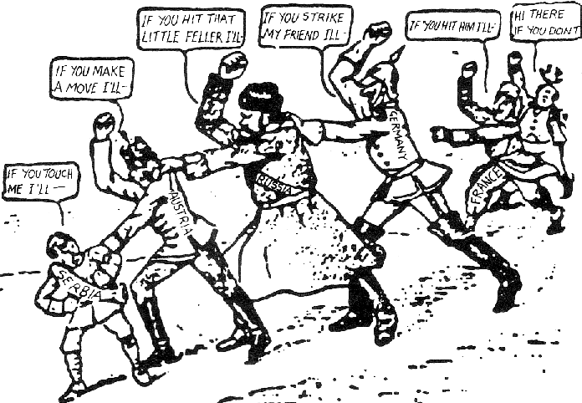
Bondgenootschappen

Slide 10
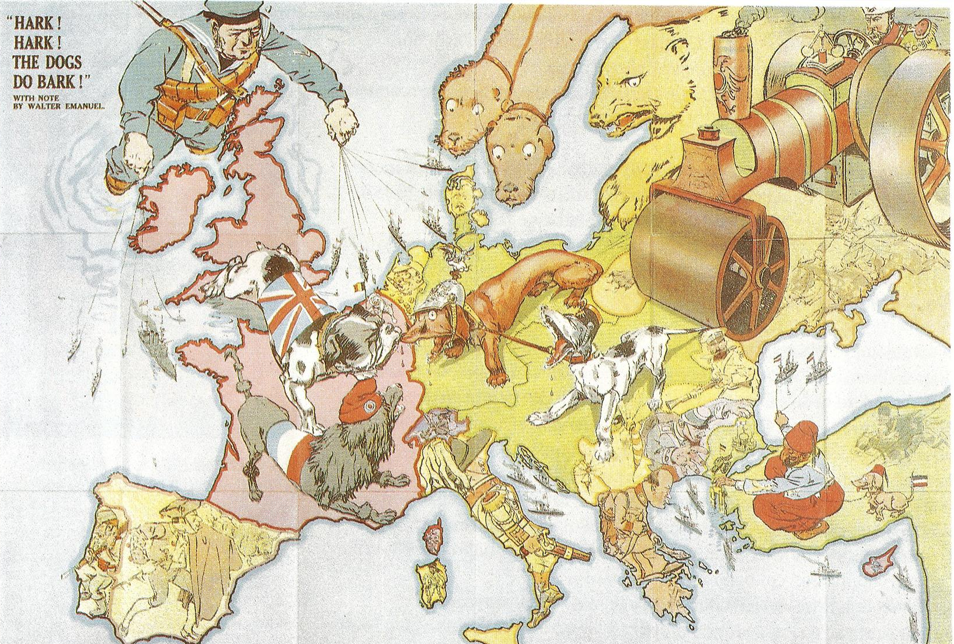
Machtstegenstellingen
Notes:
Machtstegenstellingen tussen de landen

Slide 11
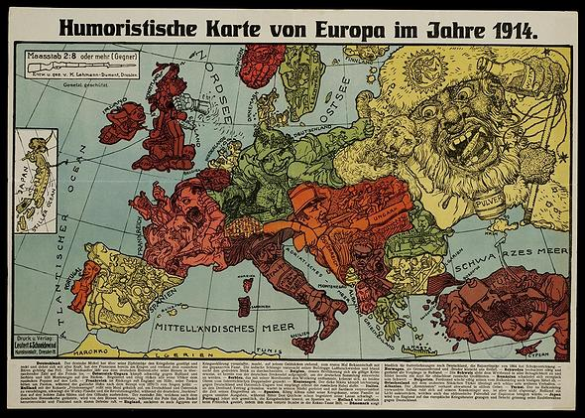

Slide 12
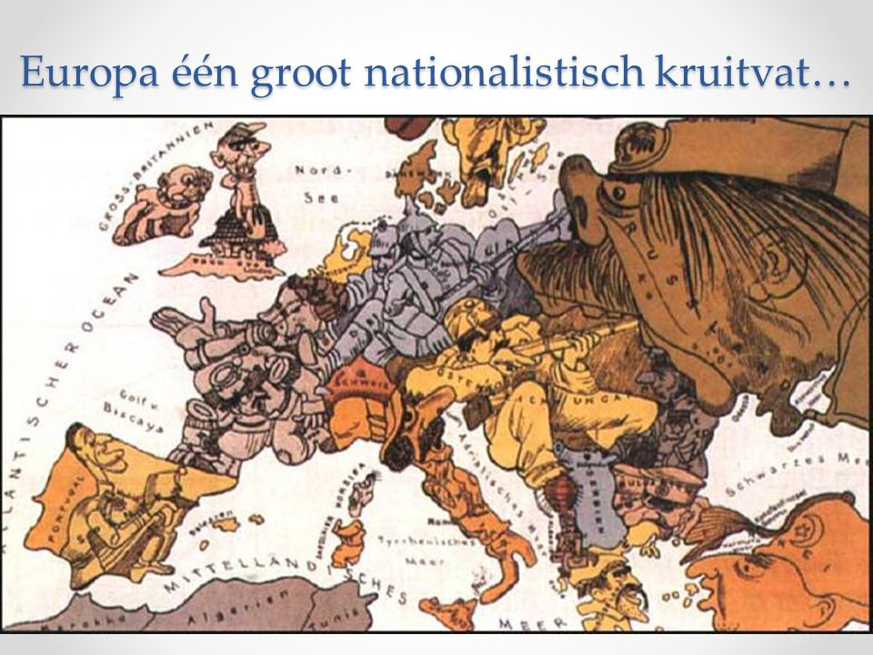

Slide 13
Nationalisme
In de 19e eeuw kwam het nationalisme op in Europa.
Nationalisme = liefde voor je eigen land / volk Daarbij bestond het idee dat het volk bij elkaar hoort in een eigen land.
Wat is een volk?
Mensen vinden dat ze bij elkaar horen doordat ze dezelfde taal, cultuur en geschiedenis hebben.

Slide 14
Voorbeelden nationalisme begin 20e eeuw:
Vroeger kreeg je niet het vak geschiedenis, maar vaderlandse geschiedenis.
Op school leerde je trots te zijn op je eigen volk / land.
Nationale vlag en volkslied.

Slide 15
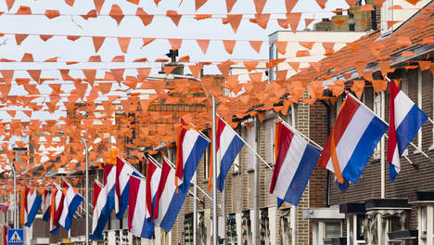
Op zich is er niets mis met het trots zijn op je eigen volk.

Slide 16
Toch?

Slide 17
Nationalisme als een van de oorzaken van WOI
Nationalisme kan zeer extreme kanten ontwikkelen: superioriteitsgevoelens, óns land is het beste land, andere landen zijn inferieur (=minder). Hierdoor kunnen spanningen tussen landen ontstaan.
Begin 20e eeuw zorgde het nationalisme ervoor dat mensen vijandig stonden tegenover andere landen / volken en bereid waren om oorlog te voeren voor hun land en tegen anderen.

Slide 18
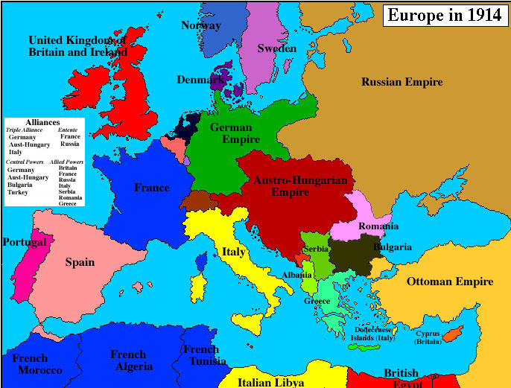
In Europa waren er landen waar veel volken woonden - Rusland - Oostenrijk-Hongarije - Ottomaanse Rijk Welk probleem hadden deze grote rijken? Denk aan het nationalisme…

Slide 19
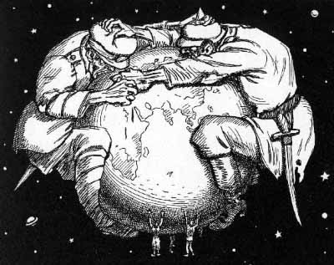
Imperialisme
In de vroege 20e eeuw was het grootste deel van de wereld veroverd door Europese landen. Engeland had de meeste kolonies.
De Europese landen deden hun uiterste best om hun rijk te vergroten. Het was een race om kolonies. Dat zorgde voor spanningen tussen de landen.

Slide 20
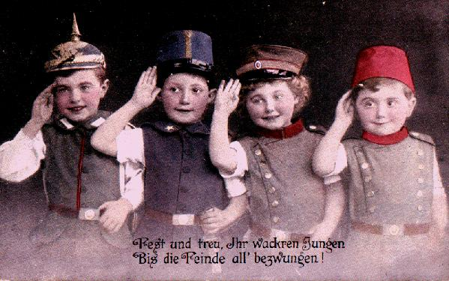
Militarisme
- Het bewonderen en vereren van alles wat met het leger en oorlogvoering te maken heeft.
- Veel militair vertoon (wapens, uniform, parades).
- Het land wil zijn militaire macht versterken.

Slide 21
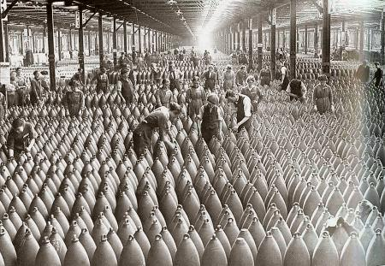
Wapenwedloop
Kolonies veroveren kan
alleen met grote legers
en een goede oorlogsvloot.
Zo leidde het imperialisme tot een wapenwedloop.
Door de industrialisatie konden er veel nieuwe dodelijke wapens worden
geproduceerd.

Slide 22
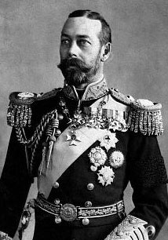
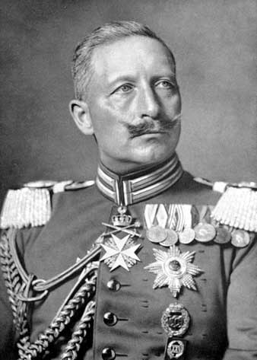
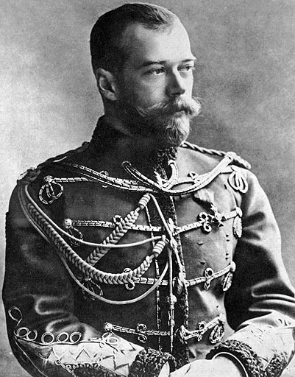

Slide 23
Terugblik 1. Welke landen stonden in WOI tegenover elkaar? 2. Wat was de aanleiding tot WOI? 3. Door wie en waarom werd deze aanslag gepleegd? 4. Welke oorzaken hebben we de vorige les besproken?

Slide 24
CENTRALEN ↔ | GEALLIEERDEN
Duitsland | Rusland
Oostenrijk-Hongarije | Servië
Ottomaanse Rijk | Frankrijk
Bulgarije | Groot-Brittanie
 | Verenigde Staten

Slide 25
Oorzaken Eerste Wereldoorlog 1. Bondgenootschappen 2. Machtstegenstellingen tussen de landen 3. Imperialisme 4. Nationalisme 5. Militarisme 6. Industrialisatie + wapenwedloop

Slide 26
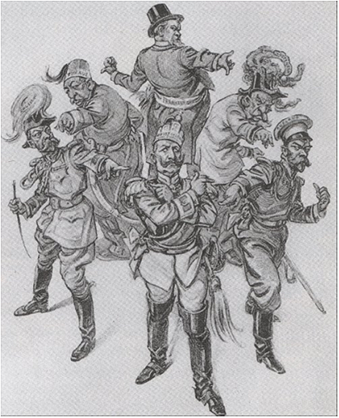
Notes:
Wie begon?

Slide 27
Aan de slag Lz stencils WOI blz. 1 t/m 5 Mk. Vragen op blz. 6

Slide 28
Opdracht: Ieder groepje krijgt een oorzaak/aanleiding van WOI en presenteert dit voor de klas: 1. Uitbeelden 2. Uitleggen waarom het een oorzaak is.
Notes:
(40 min, 5 min. voorbereiden + 7 x 5 min)

Slide 29
Het Duitse Schlieffenplan
Geheim aanvalsplan van Duitsland om een 2 fronten oorlog te voorkomen.
In de eerste 6 weken zou het Russische leger nog niet gereed zijn om te vechten (dachten de Duitsers).
In die 6 weken zou het hele Duitse leger eerst in het westen Frankrijk verslaan in een snelle, korte oorlog (= Blitzkrieg).
En daarna zou Duitsland zijn hele leger verplaatsten naar het oosten om tegen de Russen te vechten.

Slide 30
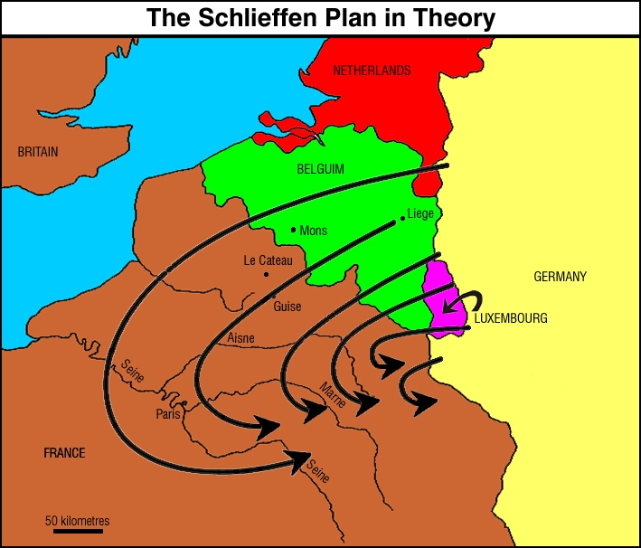
Het Schlieffenplan mislukt:
- Frankrijk wordt niet verslagen in 6 weken.
- Het Russische leger mobiliseerde sneller dan verwacht.

Slide 31
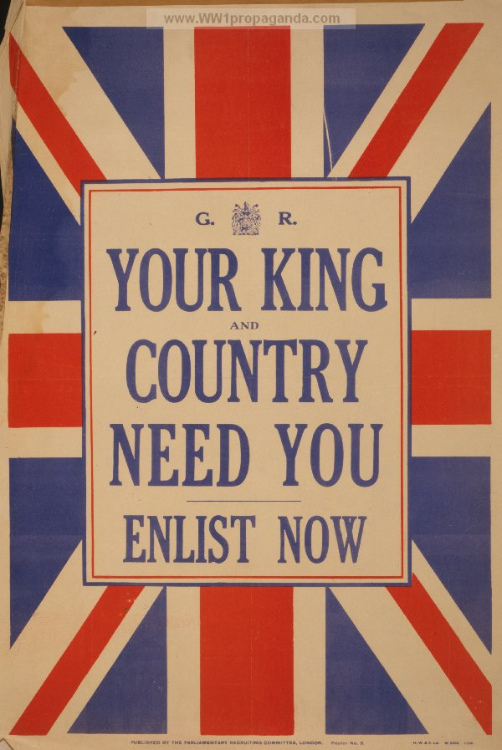

Slide 32
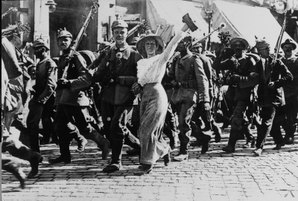
Notes:
Waarom kan nationalisme gevaarlijk zijn / tot oorlog en genocide leiden?

